Slide 1
石化生产过程基于大数据解析的分类建模方法研究 报告人：党添添 指导老师：黄德先
2022/11/22
Notes:
各位老师好，我是自96班的党添添。今天我的开题答辩题目和毕设研究题目是，石化生产过程基于大数据解析的分类建模方法研究

Slide 2
目录
课题背景
研究进展
研究内容
工作安排

Slide 3
课题背景：我国炼油行业现状
炼油工业过程的原油成份多变，原油供给不稳定，制约了以模型预测控制为核心的先进控制技术进一步发挥作用 以先进控制实现油品质量控制大多依赖于软测量，炼油行业加工原油来源繁杂，品质低劣, 原油性质变化频繁对相同的软测量模型精度的影响很大
软测量估计精度无法满足油品质量控制的安全平稳，难以获得卡边优化控制效果，需要采用比较宽的质量指标约束区域或采用比较低的加权系数，先进控制的效能大打折扣
原油 | light | middle | heavy | all
预测误差 | 2.04 | 6.03 | 7.75 | 5.79
解决的出路在于如何能够消除原油成分频繁变化对软测量模型精度的影响
[1]黄德先, 江永亨, 金以慧. 炼油工业过程控制的研究现状, 问题与展望[J]. 自动化学报, 2017, 43(6): 902-916.
Notes:
质量指标，质量估计模型
这张图就是说因为原油的性质不同，软测量模型的预测精度也会因此产生不同

Slide 4
课题背景：分类的重要性
问题：相同的软测量模型会因原油性质不同产生差别很大的预测误差，如何预测误差减小，让预测精度变高？
解决方法：分类建模，对进料原油进行分类，设计特定类别的软测量质量估计模型。
分类的重要性
我国的炼油工业现状
分类的必要性
分类准确度越高
进行质量估计的软测量模型的选择越精准
分类准确度高的分类方法
油品质量控制越安全平稳
质量估计的结果的误差越小
背景需求

Slide 5
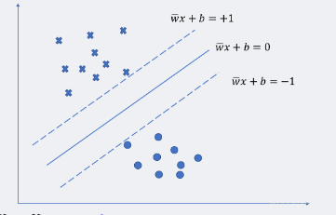
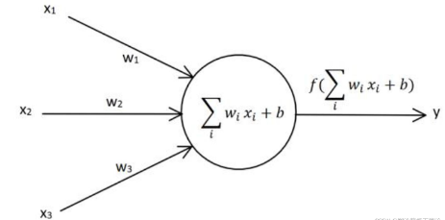
课题背景：基于大数据的分类方法
分类模型的主要方法有基于机理的方法，基于知识的方法以及数据驱动的方法[2]。
数据驱动的方法近年来发展飞速，用于分类的方法层出不穷。
SVM [3]
ANN [4]
[2] Kavuri, Rengaswamy Surya N . "A review of process fault detection and diagnosis: Part II: Qualitative models and search strategies." Computers & Chemical Engineering (2003)
[3]Yan, Weiwu, Huihe Shao, and Xiaofan Wang. "Soft sensing modeling based on support vector machine and Bayesian model selection." Computers & chemical engineering 28.8 (2004): 1489-1498.
[4]Gonzaga, J. C. B., et al. "ANN-based soft-sensor for real-time process monitoring and control of an industrial polymerization process." Computers & chemical engineering 33.1 (2009): 43-49.
Notes:
分类模型是一种已经被研究了很长时间的模型了。有基于机制的方法，基于知识的方法和数据驱动的方法。近年来，随着计算资源的丰富，数据驱动的方法已经逐渐掌握了优势地位。

Slide 6
研究现状
Notes:
目前来说，用分类模型对原油进行分类然后再针对特定类型应用不同的模型是黄老师实验室做的比较多的内容。在研究现状这一部分，我会简要介绍一下

Slide 7
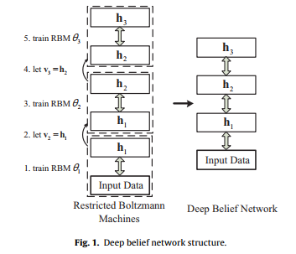
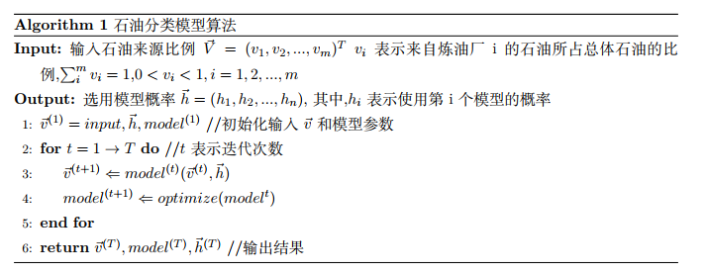
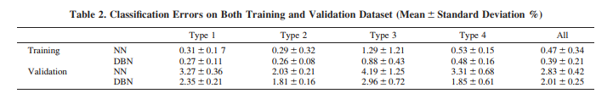
研究现状
用DBN方法[5]进行分类
用深度信念网络综合无监督和监督训练方法
建立原油来源地油田比例和原油类别的非线性映射
[5] Gao, Xiaoyong, et al. "Refinery scheduling with varying crude: A deep belief network classification and multimodel approach." AIChE Journal 60.7 (2014): 2525-2532.
Notes:
用深度信念网络进行分类。深度信念网络的主要架构如左下图所示，它综合利用了无监督和有监督的训练方法，
无监督的部分用于极大似然，监督部分为了拟合输出分类头。
它的非线性程度很高，建立了石油来源比例和石油类别的非线性映射，达到分类的目的。

Slide 8
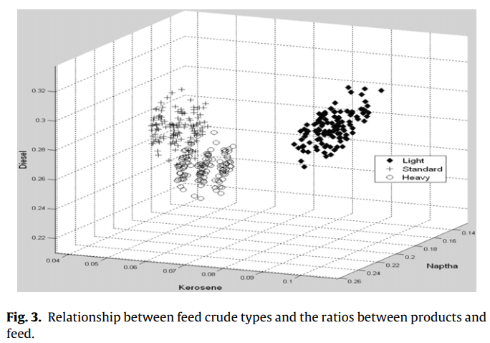
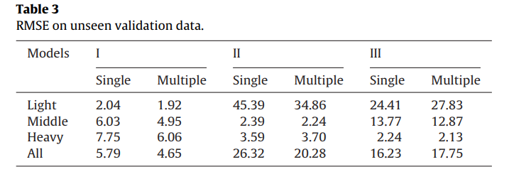
研究现状
产物量与进料量的比值反映原油类别
输入为产物量与进料量的比，输出为原油的类别
根据原油的类别，选择对应种类的质量估计模型进行煤油干点的估计
[6] Zhou, Chang, et al. "Inferential estimation of kerosene dry point in refineries with varying crudes." Journal of Process Control 22.6 (2012): 1122-1126
Notes:
对原油进行分类的方式有很多。由于不同类型的原油的产物性质，所以可以用产物量和进料量的比值作为分类的输入。如右图所示。可以看到图中有三种类型的点。每一类型的点表示某一种类型的原油。不同的坐标轴表示不同的产物和进料原油之间的比例。从图中可以很明显的把这些点聚为三类。也就是将原油进行了分类。这篇文章则是从这个输入的角度出发，应用自举聚合模型，保证了准确率和数据利用率。可以看到下图中，有三种质量估计模型1，2，3。分类方法会把原油分为轻，中，重三类。质量估计模型1对于轻油的预测误差小，质量估计模型2对于中油的预测误差小，质量估计模型3对于重油的预测误差小，效果好于不进行分类的，直接进行质量估计的方法。

Slide 9
研究内容
仿真软件的使用以及工艺流程的对接
基于对比学习的自监督分类方法
Notes:
我的研究内容主要有两个——仿真软件的使用以及工艺流程的对接
基于对比学习的自监督分类方法

Slide 10
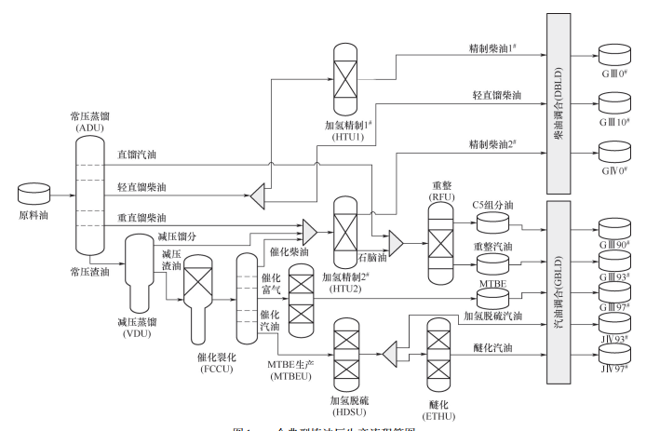
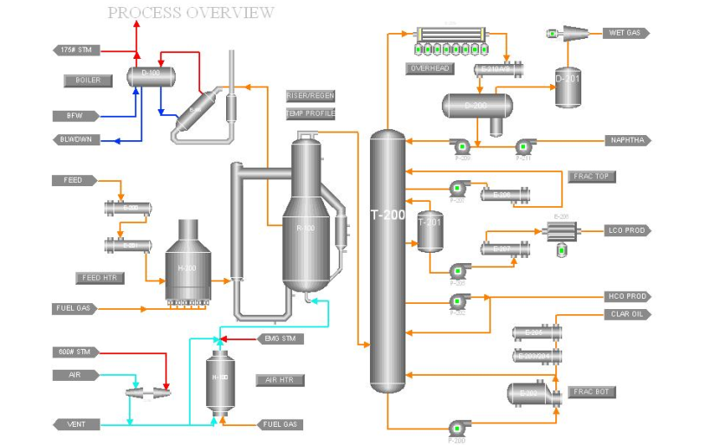
研究内容
仿真软件的使用以及工艺流程的对接
仿真软件（Hysys）的使用
与项目组主导老师和同学对接
根据实际需求进行软件代码重构
Notes:
熟悉仿真软件的使用和熟练掌握用仿真软件生成仿真数据
HYSYS是一个已有的仿真软件，使用广泛，操作也简单。针对目前的具体工作，我们有实验室自己的仿真软件。这本书介绍了如何使用实验室的软件进行仿真。
仿真软件可以生成足够多的数据用于数据驱动的模型训练，极大的减轻了因数据不足而产生的困难。生成仿真数据也是模型进行训练的第一步。
还有一些仿真软件没有可视化界面，要使用脚本语言进行操作。为此，要熟练掌握石油工业流程和石油原料等过程参数和过程装置。
下面这张图片是可视化仿真软件中的架构图。

Slide 11
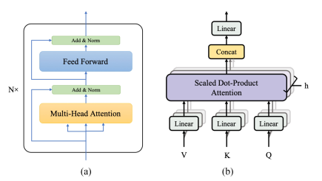
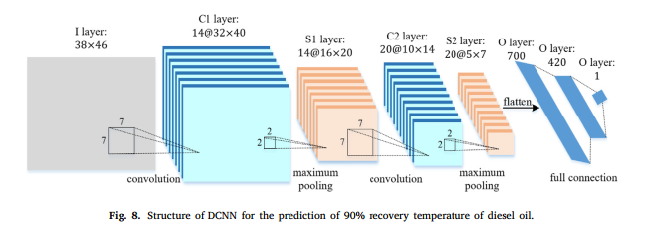
研究内容
2.设计基于对比学习的自监督分类方法
复现已有的分类方法
基于注意力机制、CNN等，改进已有的分类方法
[5] Gao, Xiaoyong, et al. "Refinery scheduling with varying crude: A deep belief network classification and multimodel approach." AIChE Journal 60.7 (2014): 2525-2532.
[8] Geng Z, Chen Z, Meng Q, et al. Novel transformer based on gated convolutional neural network for dynamic soft sensor modeling of industrial processes[J]. IEEE Transactions on Industrial Informatics, 2021, 18(3): 1521-1529
[9] Yuan, Xiaofeng, et al. "A dynamic CNN for nonlinear dynamic feature learning in soft sensor modeling of industrial process data." Control Engineering Practice 104 (2020): 104614.
Notes:
我的第二个研究任务是设计基于对比学习的自监督分类方法。在做这个任务之前，我会先针对已有的分类方法进行复现，发掘可以改进的部分。然后结合近几年来比较流行的神经网络，例如注意力机制，CNN等，改进已有的分类方法

Slide 12
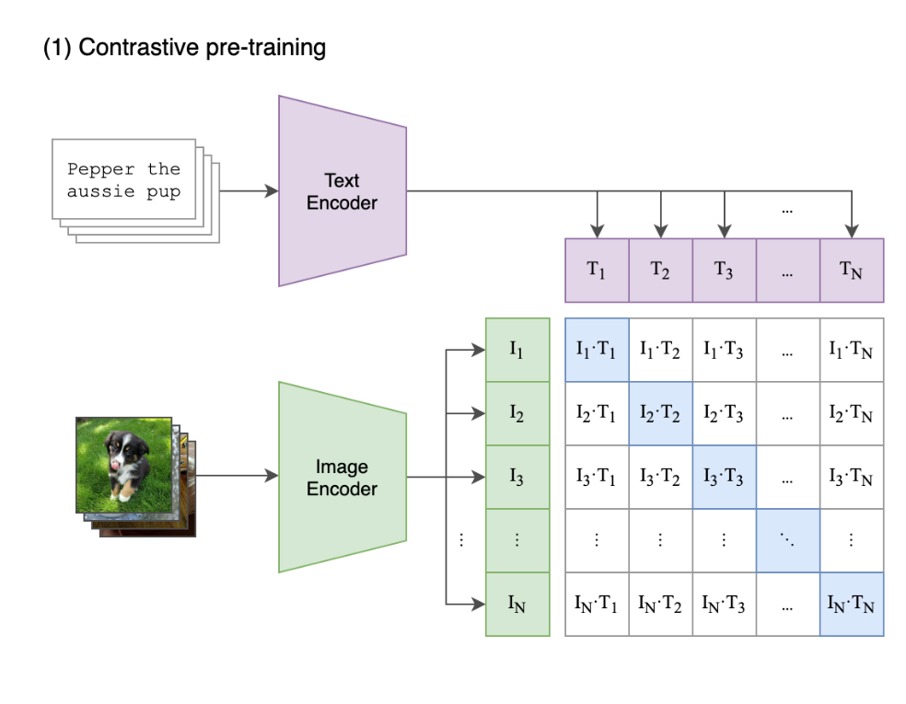
研究内容
该领域现有的分类方法的问题：
1 准确率不高，网络复杂度不高
2 监督式训练方法，人工标注数据的难度大
研究方向：
基于attention分类方法
基于对比学习的自监督分类方法
对比学习（contrastive learning）是一种自监督学习方法，用于在没有标签的情况下，通过让模型学习哪些数据点相似或不同来学习数据集的一般特征
CLIP(Contrastive Language-Image Pre-Training)
是利用对比学习的典型网络
Notes:
然后，在此基础上，我认为这些已有的分类方法的问题存在的共性问题，一是准确度不高，网络复杂度不高，二是监督式训练方法，人工标注数据的难度大。为此，我的认为可以通过以下两个研究内容来解决。一个是基于attention的分类方法，研究复杂度比较高的网络是不是有更好的性能。另一个是基于对比学习的自监督分类方法。对比学习是一种自监督学习方法，他不需要知道监督信息，只需要知道样本之间哪些样本是相似的就可以训练。在本课题研究背景下，只需要知道哪几个原油是相似的，就可以进行训练，无需人工标注。右图的CLIP就是一个利用对比学习的典型网络，它是用文本和图片的配对进行学习的，只需要配对信息就可以进行训练。

Slide 13
工作计划
秋季学期12-17周，阅读有关分类方法文献，阅读仿真软件指导书，积极与老师和学生沟通，学习仿真软件的使用，完成仿真数据的对接。
春季学期1-3周，阅读相关文献，设计基于对比学习的自监督分类方法，验证实际应用效果，准备中期报告。
春季学期4-8周，阅读相关文献。根据中期报告的结果，改进自己的工作，分析多种分类方法的区别，改进细节。
春季学期9-12周，阅读相关文献，完成分类方法的设计，完成分类方法之间的对接。
春季学期13-16周，撰写毕业论文。
Notes:
直接读

Slide 14
参考文献
[1]黄德先, 江永亨, 金以慧. 炼油工业过程控制的研究现状, 问题与展望[J]. 自动化学报, 2017, 43(6): 902-916.
[2] Kavuri, Rengaswamy Surya N . "A review of process fault detection and diagnosis: Part II: Qualitative models and search strategies." Computers & Chemical Engineering (2003)
[3]Yan, Weiwu, Huihe Shao, and Xiaofan Wang. "Soft sensing modeling based on support vector machine and Bayesian model selection." Computers & chemical engineering 28.8 (2004): 1489-1498.
[4]Gonzaga, J. C. B., et al. "ANN-based soft-sensor for real-time process monitoring and control of an industrial polymerization process." Computers & chemical engineering 33.1 (2009): 43-49.
[5] Gao, Xiaoyong, et al. "Refinery scheduling with varying crude: A deep belief network classification and multimodel approach." AIChE Journal 60.7 (2014): 2525-2532.
[6] Zhou, Chang, et al. "Inferential estimation of kerosene dry point in refineries with varying crudes." Journal of Process Control 22.6 (2012): 1122-1126

Slide 15
参考文献
[7] Shang C, You F. Data analytics and machine learning for smart process manufacturing: recent advances and perspectives in the big data era[J]. Engineering, 2019, 5(6): 1010-1016.
[8] Geng Z, Chen Z, Meng Q, et al. Novel transformer based on gated convolutional neural network for dynamic soft sensor modeling of industrial processes[J]. IEEE Transactions on Industrial Informatics, 2021, 18(3): 1521-1529
[9] Yuan X, Li L, Shardt Y A W, et al. Deep learning with spatiotemporal attention-based LSTM for industrial soft sensor model development[J]. IEEE Transactions on Industrial Electronics, 2020, 68(5): 4404-4414

Slide 16
分类模型
A类
软测量模型A
三种原油进料比例
B类
软测量模型B
C类
软测量模型C
过程数据
产品质量指标

Slide 17
感谢大家！ 恳请各位老师和同学批评和指正！

